Slide 1
সবাইকে শুভেচ্ছা

Slide 2
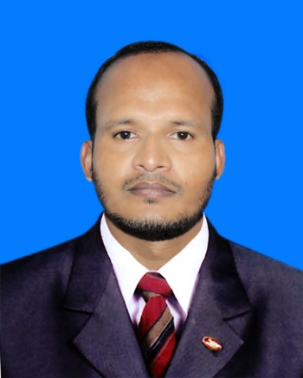
পরিচিতি
মোঃ আরিফ হোসাইন
সহকারী শিক্ষক (ব্যবস্য শিক্ষা)
ক্যান্টনমেন্ত হাই স্কুল,যশোর সেনানিবাস
মোবাইল নং ০১৯১১-৪৪৫০৮৪
arifbdfinance@gmail.com
ফিন্যান্স ও ব্যাংকিং
নবম-দশম শ্রেণি
সপ্তম অধ্যায়
(শেয়ার, বন্ড, ডিবেঞ্চার)
সময়: ৫০ মিনিট
তারিখ: 21/০৪/২০২০

Slide 3
কোম্পানির অর্থায়নের উৎস কয়টি ও কী কী?
সাধারণ শেয়ার, অগ্রাধিকার শেয়ার, ঋণ, সংরক্ষিত আয়।
ঋণ মূলধনের কয়েকটি উৎসের নাম বলো।
ব্যাংক ঋণ, অন্যান্য আর্থিক প্রতিষ্ঠান থেকে ঋণ, ঋণপত্র, বন্ড ইত্যাদি।

Slide 4
আজকের পাঠ
বন্ড

Slide 5
শিখনফল
এই পাঠ শেষে শিক্ষার্থীরা …
১। বন্ড কী তা বলতে পারবে;
২। বন্ডের বৈশিষ্ট্য চিহ্নিত করতে পারবে;
৩। বন্ডের সুবিধা-অসুবিধা বর্ণনা করতে পারবে।

Slide 6
বন্ড
বিনিয়োগের একটি হাতিয়ার
আমাদের দেশে খুব বেশি পরিচিতি পায়নি
জামানতযুক্ত ঋণ মূলধন
ঝুঁকিমুক্ত বিনিয়োগ

Slide 7
একক কাজ
সময়: ৫ মিনিট
বন্ড বলতে কী বোঝায়?
Notes:
ূষিত করে

Slide 8
বন্ডের বৈশিষ্ট্য
বন্ডের বিপরীতে স্থায়ী সম্পত্তি বা দলিলপত্রাদি জামানত হিসেবে রাখা হয়।
মেয়াদপূর্তির তারিখ থাকে। পরিপক্বতার তারিখে বিনিয়োগকারী বন্ডে উল্লেখিত লিখিত মূল্য ফেরত পায়।
কোম্পানির ঋণদাতা হিসেবে বিবেচিত হয়। ফলে কোন ভোটাধিকার থাকে না।
রূপান্তরযোগ্য বন্ড সাধারণ শেয়ারে রূপান্তরিত হয়।

Slide 9
বন্ডের সুবিধা
সাধারণত সুদের হার নির্দিষ্ট থাকে। তবে কোনো কোনো সময় সুদের হার পরিবর্তনশীল হতে পারে।
স্থায়ী বা অন্যান্য সম্পত্তি জামানত হিসেবে রাখা হয় বিধায় বন্ড বিনিয়োগকারীদের ঝুঁকি হ্রাস পায়।
কোম্পানির অর্জিত মুনাফা থেকে সর্বপ্রথম বন্ড মালিক সুদ পায়।
কোম্পানি বিলুপ্তির সময় সম্পদ বিক্রি হতে প্রাপ্ত অর্থ থেকে সর্বপ্রথম বন্ড মালিকদের পাওনা পরিশোধ করা হয়।

Slide 10
বন্ডের অসুবিধা
কম ঝুঁকিপূর্ণ হওয়ায় সুদের হার কম হয়।
কোম্পানির ঋণদাতা হিসেবে বিবেচিত হওয়ায় এদের কোনো ভোটাধিকার থাকে না। ফলে কোম্পানির নিয়ন্ত্রণে অংশগ্রহণ করতে পারে না।

Slide 11
দলগত কাজ
সময়: ১০ মিনিট
একজন বিনিয়োগকারীর দৃষ্টিকোণ থেকে বন্ড ও ঋণপত্রের মধ্যে তুলনামূলক বিচার কর।
Notes:
ূষিত করে

Slide 12
মূল্যায়ন
১। বন্ড কাকে বলে?
২। বন্ডের কয়েকটি বৈশিষ্ট্যের নাম বলো।
৩। বন্ডের সুবিধাসমূহ কী কী?
৪। বন্ডের অসুবিধাসমূহ কী কী?
৫। বন্ড ও ঋণপত্রের মধ্যে মৌলিক পার্থক্য কী?

Slide 13
বাড়ির কাজ
একজন বিনিয়োগকারী হিসেবে বন্ড মূল্যায়ন কর।

Slide 14
সবাইকে ধন্যবাদ

